Slide 1
Voids y flat cancels:
Bristol west
BY: UNDERWRITING DEPARTMENT

Slide 2
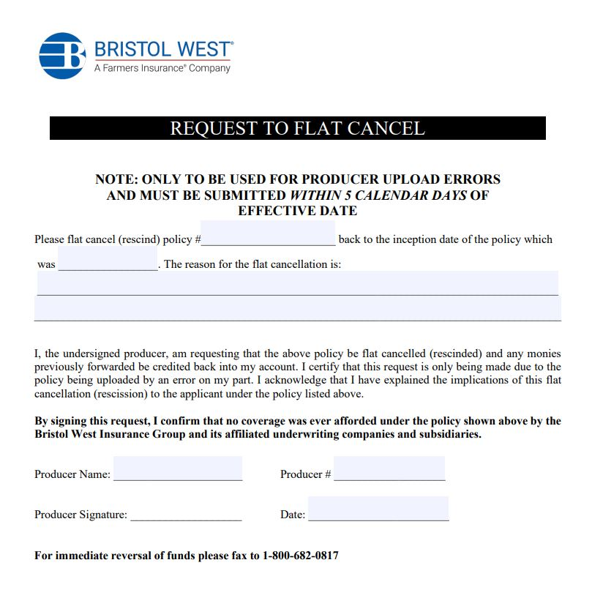
PROCESO:
1.- Ingresamos a nuestra pagina interna de Adrianas y seleccionamos la seccion GUIDELINES
2- Ubicamos la compañia Bristol West y descargamos la Void Form
3.- Editamos el documento con el numero de poliza, la fecha de venta y la razon de flat cancel/void
4.- No olvidar llenar la seccion inferior con nuestra informacion de producer, la fecha y firmarlo
5.- Los voids deben procesarse el mismo dia de la venta.
6.- Debemos solicitar que los fondos sean devueltos a nuestra agencia en el email.

Slide 3
ENVIAR EL DOCUMENTO A:
policyservicedocuments@farmersinsurance.com

Slide 4
SEGUIMIENTO:
Para comprobar si los fondos fueron devueltos, debemos comunicarnos con la compañia por Chat para preguntarle a un representante de Bristol West si los fondos ya fueron enviados, la cantidad y la fecha que fueron enviados los fondos a nuestra agencia.
La compañia nos solicitara nuestro nombre de agente y nuestro producer code para poder brindarnos la informacion del estado del void y del refund.

